Slide 1

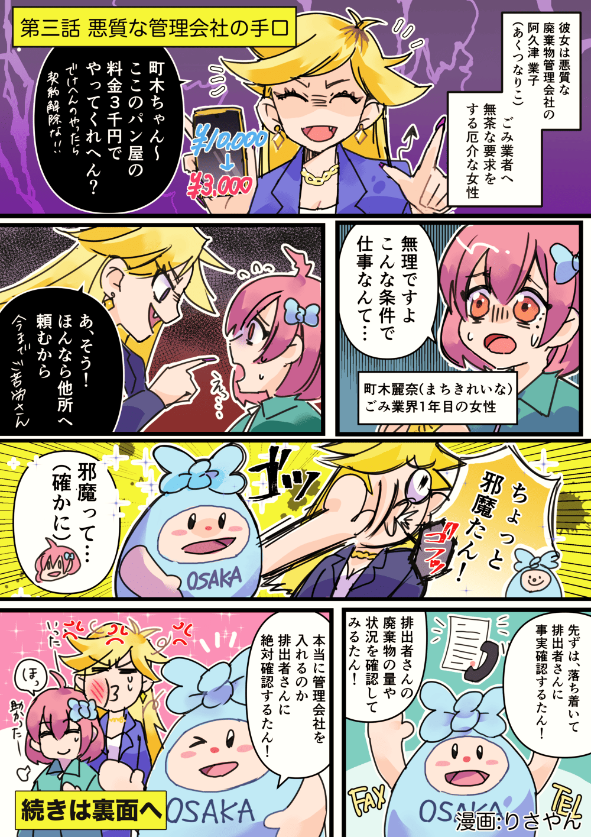
適正料金とは？
2025.12
Vol.5

Slide 2
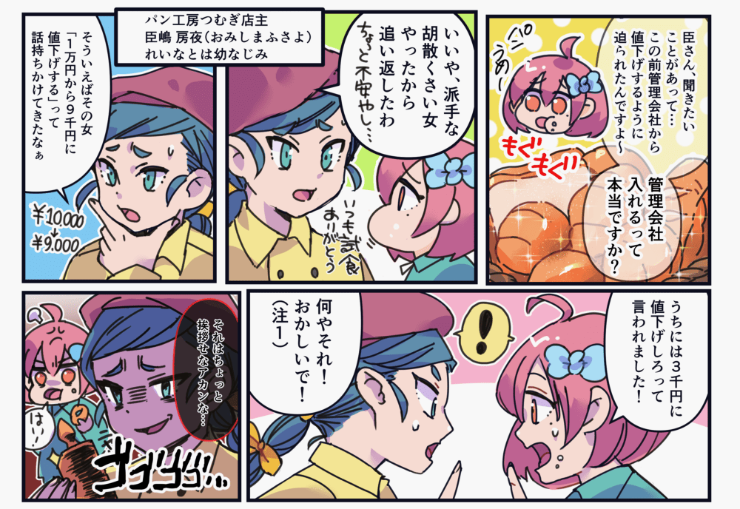
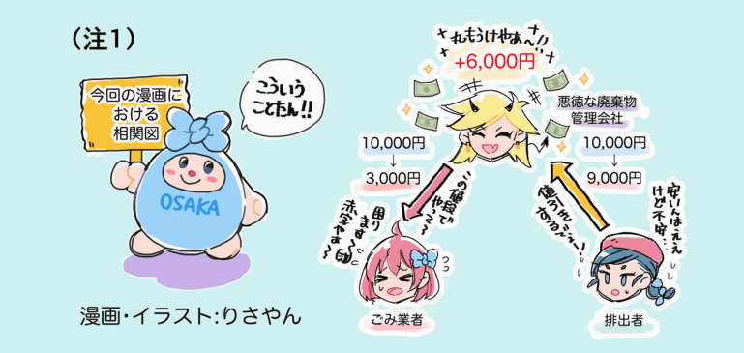



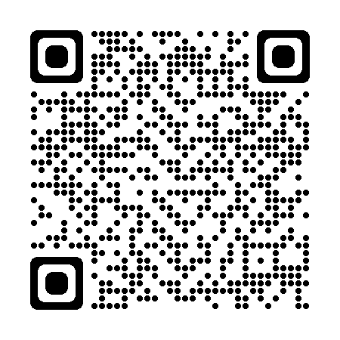
上記に関する
お問い合わせは
こちらまで
許可業者なら
安全♪安心☆
大阪市の一般廃棄物のごみ処理手数料は市条例で
定められておりますが、処理や料金、契約の不明点等
は、契約している許可業者、または“いっぱいきょう” へお問合わせください。
いっぱきょうキャラクター
きれーたん
大阪市許可 ☏ 06-
発行： 一般社団法人 大阪市一般廃棄物適正処理協会
☏ 06-6648-5311
「いっぱいきょう」は 大阪市一般廃棄物収集運搬業許可業者で構成する団体です..
【通称 いっぱいきょう】
HPはこちら➔

